Slide 1
Az emberi arcok
Az arcok speciálisak (?), korai modellek, arcok reprezentációja
Zimmer Márta
mzimmer@cogsci.bme.hu
http://www.cogsci.bme.hu/~ktkuser/KURZUSOK/BMETE47A014/2016_2017_2/

Slide 2

Óra | Időpont | Téma
1. | február 7. | Óramegbeszélés
2. | február 14. | Az arcok speciálisak (?), korai modellek, arcok reprezentációja
3. | február 21. | Fejlődési adatok
4. | február 28. | Az arcon tükröződő érzelmek
5. | március 7. | Szociális aspektusok (tekintet iránya, nem, kor, attraktivitás)
6. | március 14. | 1. Zárthelyi dolgozat
7. | március 21. | Az arcok idegi reprezentációja - elektrofiziológia
8. | március 28. | Az arcok idegi reprezentációja – képalkotó eljárások
9. | április 4. | Az arcfelismerési zavar I.
10. | április 11. | Az arcfelismerési zavar II., fejlődési rendellenességek, pszichiátria és arcok
11. | április 18. | Alkalmazások és érdekességek
12. | április 25. | TTK Dékáni Szünet
13. | május 2. | 2. Zárthelyi dolgozat
14. | május 9. | Javító-/Pótló ZH alkalom

Slide 3
1. Az arcok speciálisak! (?)
Viselkedéses jelenségek

Slide 4
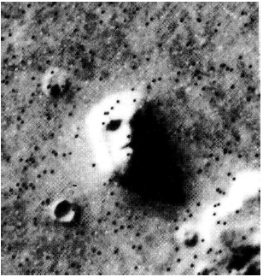
Az arcok fontosak!
Számos fontos információ leolvasható egy arcról, szinte pillanatok alatt
  Érzelem
  Figyelmi fókusz
  Attraktivitás
  Kor
  Nem
  Rassz
  Szájról olvasás
Hajlamosak vagyunk mindenütt/
mindenben arcokat látni!

Slide 5
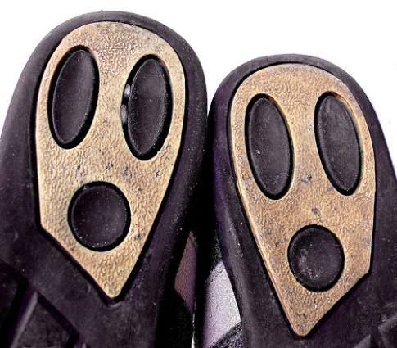
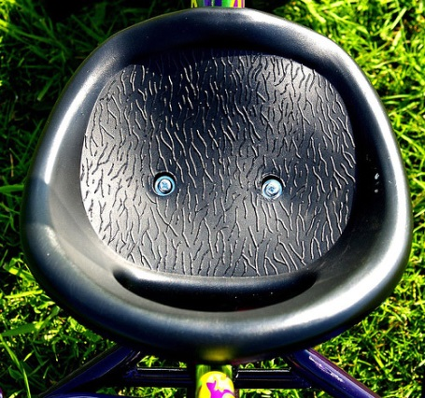
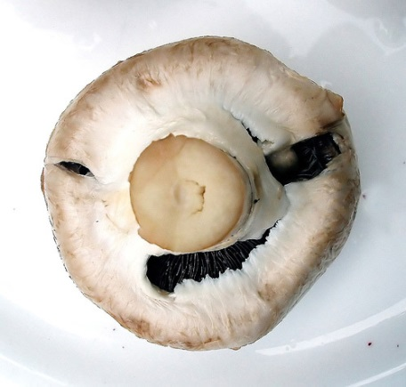
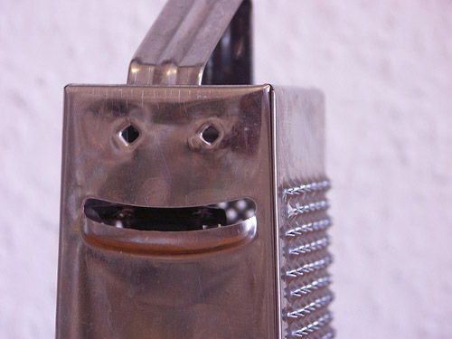
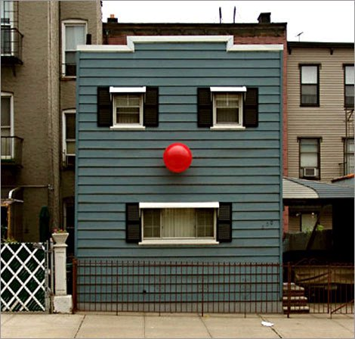
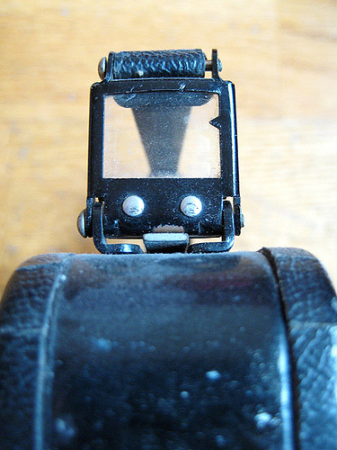
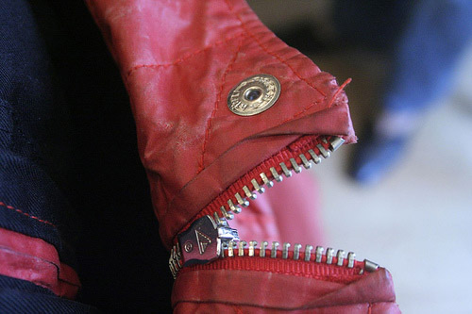
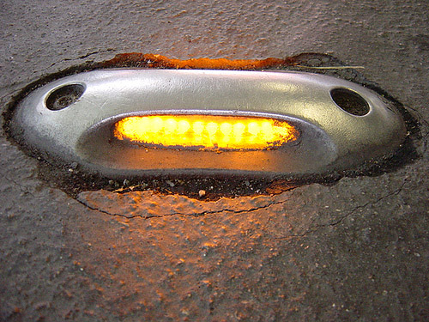
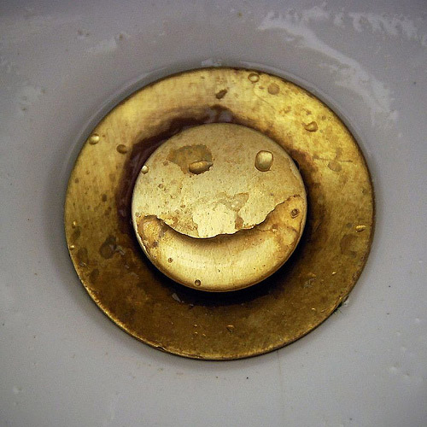
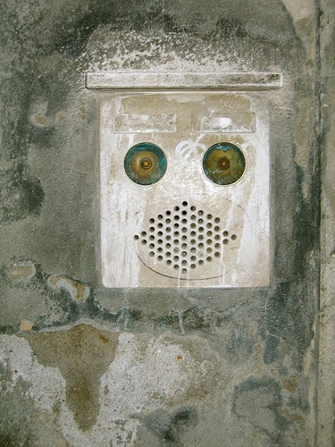
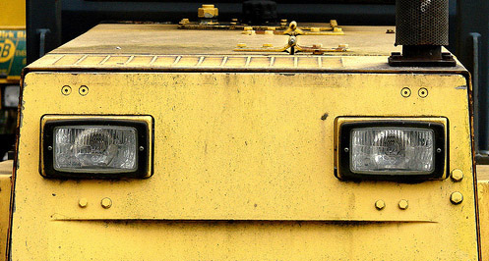

Slide 6
Mi fontos a felismerésben?
Az azt alkotó részek, kiugró elem(ek) (komponens/vonásinformáció) – 1-2 speciális esetet leszámítva ez ritkább!
  Chaplin bajusz
  Einstein haj
Általában kell a közöttük fennálló reláció is – multidimenzionális döntés!
  Elsődleges vs. másodlagos relációk
Legtöbbször tehát az EGÉSZ KONFIGURÁCIÓ EGYÜTTESEN VEZET A FELISMERÉSHEZ!

Slide 7
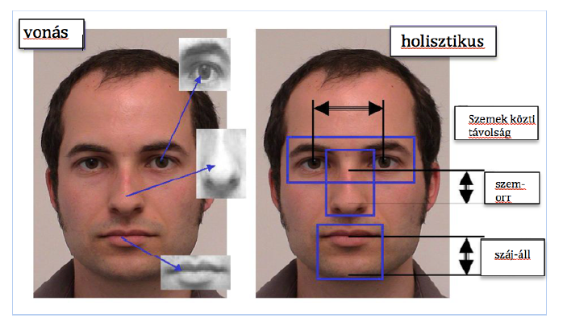
vonás
holisztikus
szemek közötti távolság
szem – orr
száj – áll

Slide 8
Érvek a konfigurális feldolgozásra (1)
Harmon (1973) – képdegradálás még vezethet felismeréshez
Homályosítás is, de nem minden degradálás (pl. fotonegatív)

Slide 9
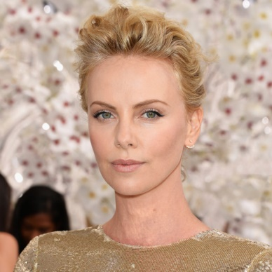
Az első kísérleti bizonyíték: Yin, 1969 – felfordítási hatás

Slide 10
Specialitása: felfordítás esetén nehezebb a másodlagos relációk helyes megítélése!

Slide 11
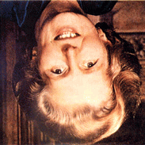
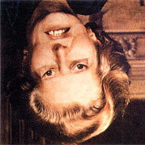
Érvek a konfigurális feldolgozásra (2)
Thatcher – illúzió (Thompson, 1980)
Fordított állású arcban nehéz észrevenni az egyenes állású
szemeket és szájat – visszafordítva azonnal feltűnik a gond.

Slide 12
Joggal adódik a kérdés …
Ez a biztos érv a konfigurális feldolgozás mellett?
Netán ez a felfordítás valamely specifikus jellegzetessége?
Terv: keressünk olyan jelenséget, amely egyenes állású arcok esetén is az egészleges feldolgozás mellett érvel!

Slide 13
Egészleges/holisztikus feldolgozást támogatja: „összetettarc-hatás” (Young és mtsai, 1987) – a részek nagyon erősen integrálódnak egésszé!

Slide 14
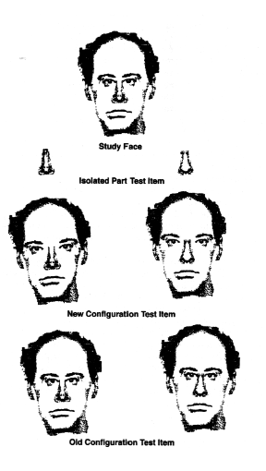
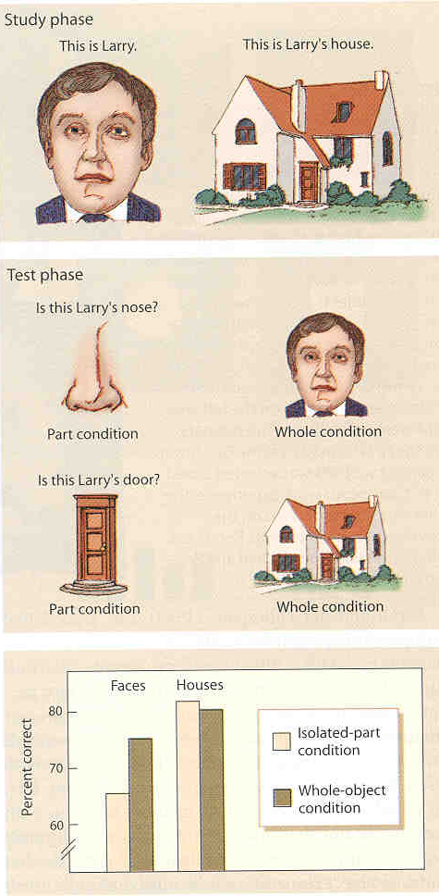
Tanaka és munkatársai
(1993, 1997)
Kontextusban könnyebb felismerni, mint elkülönítve
Arcok vs. tárgyak!

Slide 15
Vonás vs konfigurális feldolgozás – két külön út!
Collishaw és Hole (2000): arcok manipulálása különféleképpen, hol a vonásokat, hol a konfigurális információt manipulálták, illetve mindkettőt.
Kapták: amelyik infóra lehetett támaszkodni, az alapján ismerték fel az arcokat. Ha mindkét típusú információ sérült, akkor az alanyok találgattak.

Slide 16
2. Korai klasszikus arcfeldolgozási modellek
Bruce és Young 1986-os modellje

Slide 17
A legfontosabb kérdés:
Milyen állomásokon keresztül, milyen információk feldolgozásával és integrálásával jutunk el a felismerésig?

Slide 18
Kezdeti modellek
Elvük: az arcészlelés egy speciális vizuális feladat, így a feldolgozási állomásokat és lépéseket a vizuális feldolgozás egyes állomásaival/lépéseivel kell azonosítani!
A legsematikusabb elképzelés mindezek alapján:
  3 lépéses feldolgozás
    Vonásdetektálás (~V1/elsődleges látókéreg)
    Identikumtól független információ feldolgozása (kor, nem, rassz, érzelmek) (~magasabbrendű vizuális területek)
    Beazonosítás (~multiszenzoros feldolgozás, asszociációs területek)

Slide 19
Bruce és Young modellje
1986

Slide 20
Két alapfeltevés
Az arcfelismerés nagyrészt egymástól elkülönülő információk feldolgozásának halmaza
A felismerés számos diszkrét, egymást követő állomáson jelenhet meg
  Ez életből vett példa, elég, ha csak arra gondolunk, hányféleképpen ismerhetjük meg ismerőseinket!

Slide 21
Arcokat 7 különböző kód alapján azonosíthatunk …
Képi (vonás) alapon
Strukturális alapon (a tényleges felismeréshez eddig el kell jutni)
Vizuális úton nyert szemantikus kód (kor, nem pl.)
Identikum-specifikus szemantikus kód (csak akkor érjük el, ha valóban ismerjük az illetőt)
Név kód
Érzelmi kód
Beszéd kód
(a két utóbbiról feltételezték, hogy ezek független folyamatok)

Slide 22
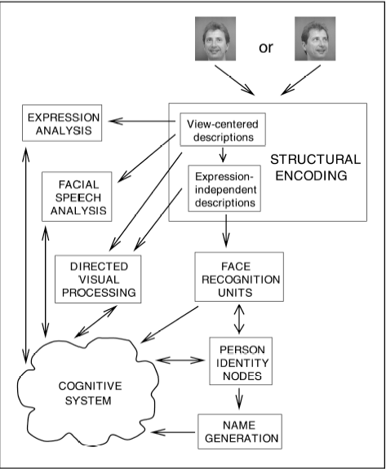
A modell működése
Látunk egy arcot
Belső képi reprezentáció kialakítása (strukturális alapon, nézőpont-függő, de érzelemtől független)
Ha ismerős – FRU (arcfelismerő egység, nézőponttól független) (gyorsabb lesz a feldolgozás!)
Aktív FRU – aktiválja a PIN-t (személyazonosítási csomópont, multimodális, kapu a szemantikus infók felé)
Név hozzátársítása
Kognitív rendszer (minden egyéb információ, mely nem szükséges a tényleges felismeréshez, de melyeknek birtokában vagyunk)

Slide 23
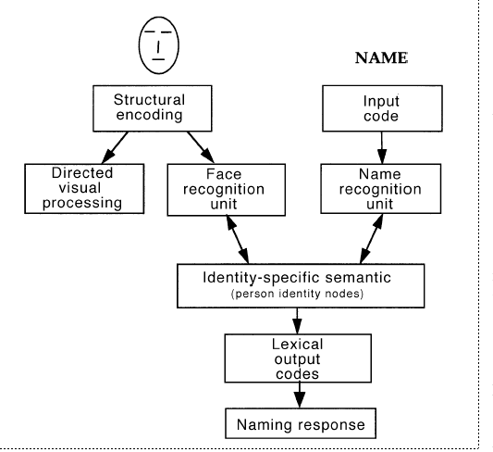
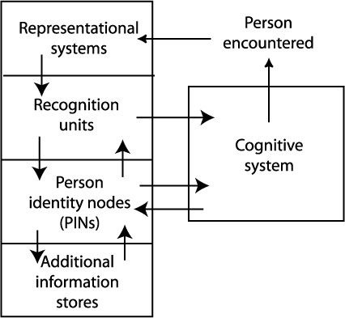

Slide 24
A modell értékelése
Máig számos arc-kutató ebben az elméleti keretben interpretálja eredményeit, tehát „valamiért” fennmaradt!
„Mai” szemmel legnagyobb hiányossága: nincs idegrendszeri vonatkozása, lokalizáció!
Máig vitatott: felismerés és érzelem-feldolgozás elkülönülése, illetve ennek mértéke.
Későbbi órákon ezekre visszatérünk …

Slide 25
3. Az arcok idegrendszeri reprezentációja
Valentine (1991, 1992) arctér elképzelése

Slide 26
Az újabb kérdés(ek) …
Ha ennyi ember relatíve gyors és pontos felismerésére vagyunk képesek, akkor vajon hogy „tároljuk”/kódoljuk be/reprezentáljuk őket?
Hogyan kerül be új elem?
Vannak-e a rendszernek specialitásai?

Slide 27
Ezekre a kérdésekre ad választ Valentine multidimenzionális arctér elmélete (1991)
Elve: az arc egyes vonásai (dimenziói) 1-1 tengelyt képeznek egy N-dimenziós koordinátarendszerben, ahol minden egyes egyedi arc tehát egy pont lesz az N-dimenziós térben

Slide 28
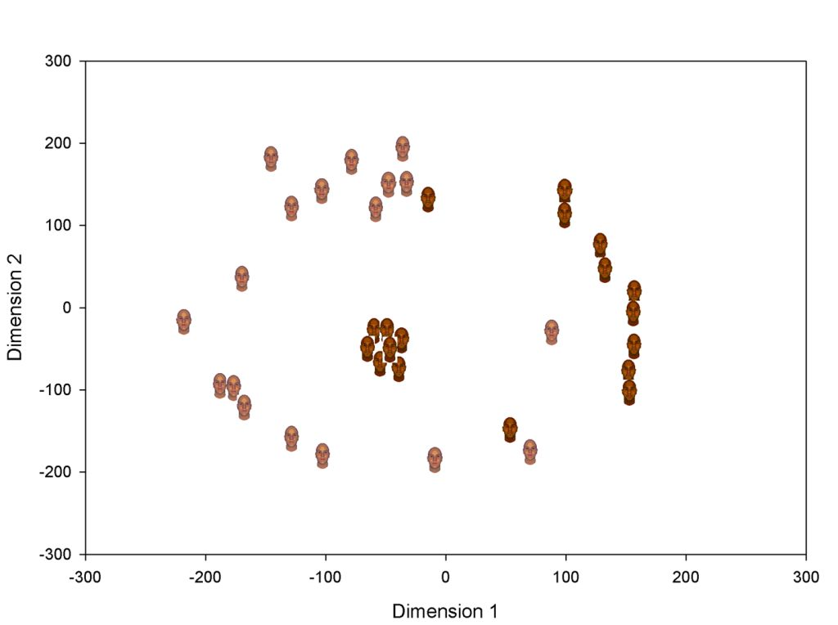
Példa 2 dimenzió esetében

Slide 29
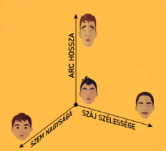
Példa 3 dimenzió esetében

Slide 30
A modell két verziója
Normaalapú modell
  Feltételezi, hogy van a koordinátarendszernek egy origója, az átlagarc
Példányalapú modell
  Nincs origó, az egyedek nem vektorok, hanem pontok
  Újabb verziója: az arcok nem pontok, hanem sejtek (ún. Voronoi-sejtek), melyek mérete egyediségüktől (nem tipikus vonásainak mértékétől) függ

Slide 31
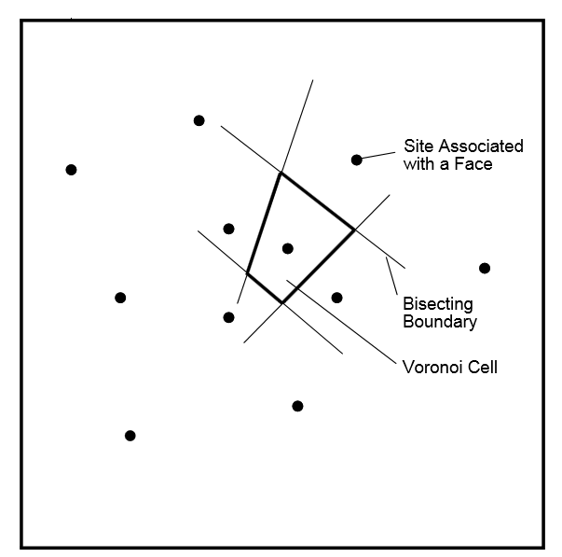

Slide 32
Melyiknek lehet igaza?
Nem tudni, hiszen gyakorlatilag mindkét modellel megmagyarázhatók jelenségek.
Példa #1: az átlagos kinézetű embereket hajlamosak vagyunk összekeverni
  Normaalapú magyarázat: nagy átfedés sok dimenzióban
  Példányalapú: a sok sejt „felhőcskévé” sűrűsödik
Példa #2: nagyon egyedi arcokat gyorsan fel tudunk ismerni
És ….

Slide 33
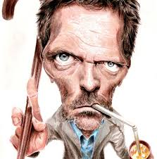
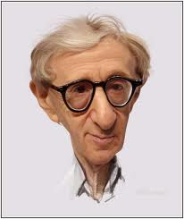
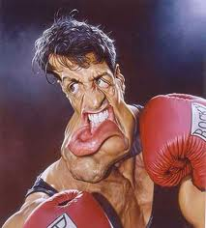
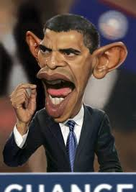
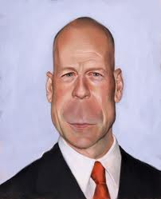
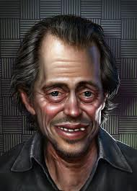
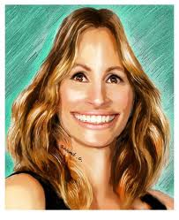
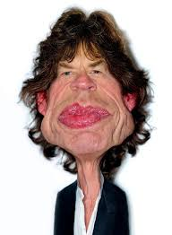
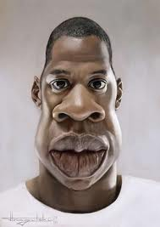
Karikatúra-hatás

Slide 34
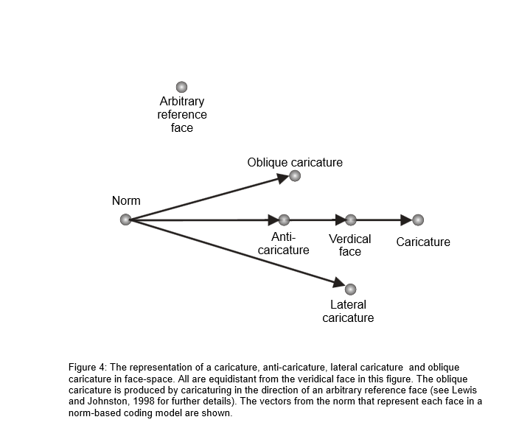

Slide 35
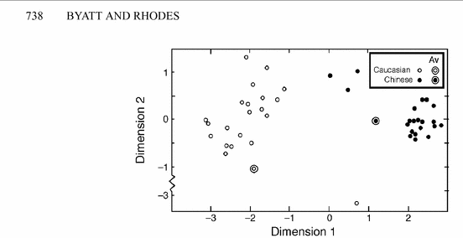
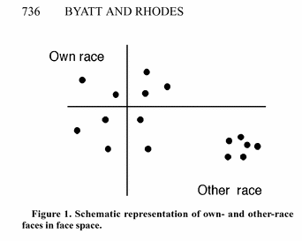
És még egy …
ORE (other race effect, másik rassz hatás) – az arcészlelésben jelentkező csoportos torzítások egyike

Slide 36
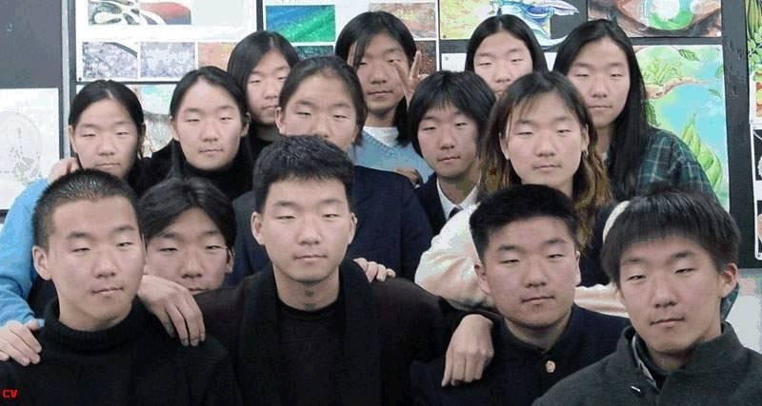
Nyerj két repülőjegyet Pekingbe!
A regisztrációdhoz nem kell más, mint helyesen válaszolni a lenti fotóval kapcsolatos kérdésekre.
Sok szerencsét!
1. Melyik tanuló tűnik álmosnak?
2. Melyik a fiú ikerpár?
3. Melyik a lány ikerpár?
4. Hány nő látható a képen?
5. Melyikük a tanár?
☺

Slide 37
Akkor nincs remény?
A jó hír: valódi interakció során kialakítható a megfelelően részletes reprezentáció!
Ez már utal arra, hogy a reprezentációnk nem fix, hanem időről időre módosul, a rendszerünk tehát flexibilis!
A leglátványosabb példa: arcadaptáció-függő utóhatás!

Slide 38
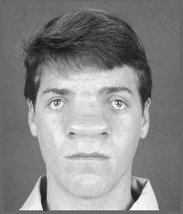
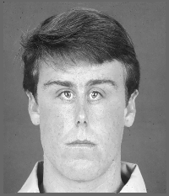
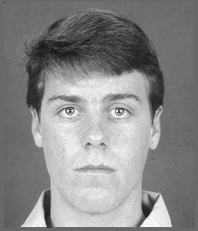
Webster és mtsai., 1999
  Egy torzított archoz való adaptáció
  egy semleges arc percepcióját
  ellenkező irányba „tolja el”

Slide 39
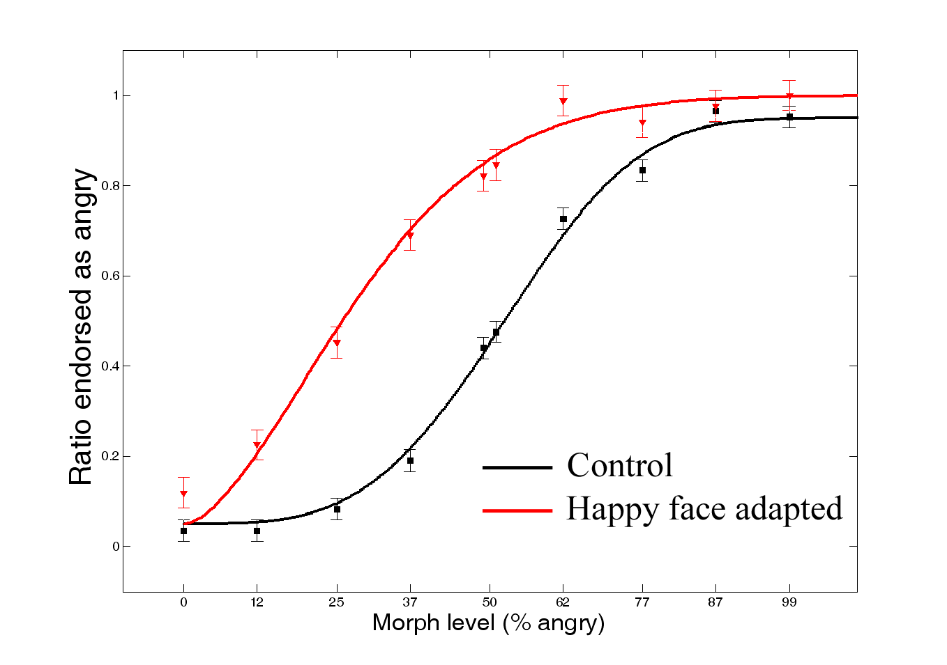

Slide 40
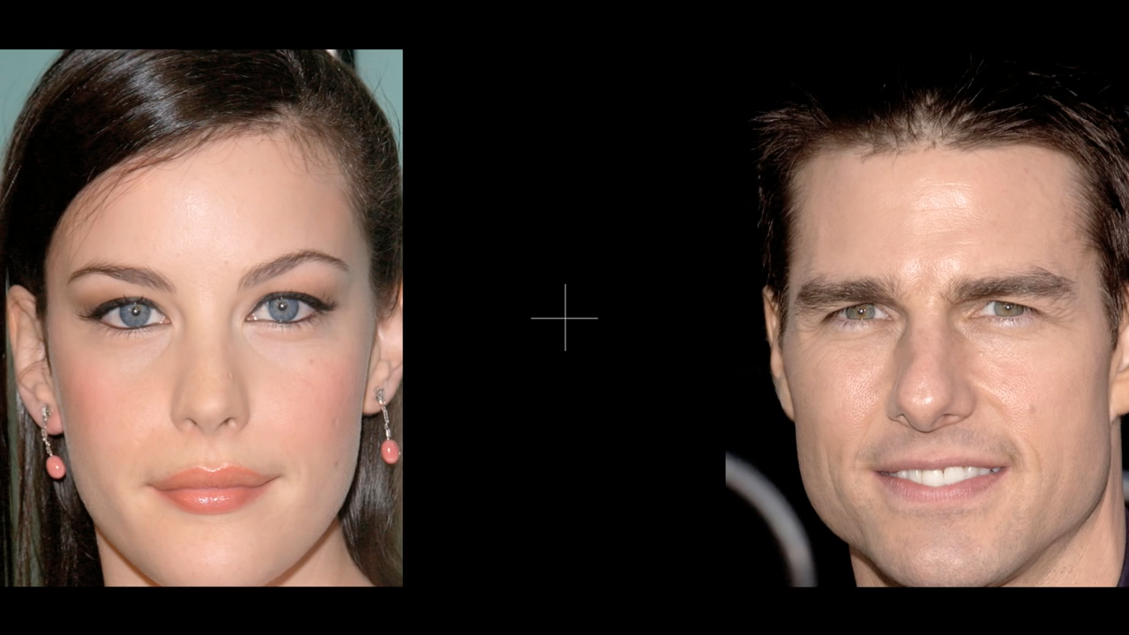

Slide 41
Óra | Időpont | Téma
1. | február 7. | Óramegbeszélés
2. | február 14. | Az arcok speciálisak (?), korai modellek, arcok reprezentációja
3. | február 21. | Fejlődési adatok
4. | február 28. | Az arcon tükröződő érzelmek
5. | március 7. | Szociális aspektusok (tekintet iránya, nem, kor, attraktivitás)
6. | március 14. | 1. Zárthelyi dolgozat
7. | március 21. | Az arcok idegi reprezentációja - elektrofiziológia
8. | március 28. | Az arcok idegi reprezentációja – képalkotó eljárások
9. | április 4. | Az arcfelismerési zavar I.
10. | április 11. | Az arcfelismerési zavar II., fejlődési rendellenességek, pszichiátria és arcok
11. | április 18. | Alkalmazások és érdekességek
12. | április 25. | TTK Dékáni Szünet
13. | május 2. | 2. Zárthelyi dolgozat
14. | május 9. | Javító-/Pótló ZH alkalom

